Slide 1
模拟退火
Simulate Anneal（SA）
2020年美赛讲座
主讲人
金融181郑依灵
大连大学数学建模工作室

Slide 2
背景故事
模拟退火算法是一种基于蒙特卡洛思想设计的近似求解最优化问题的方法。
美国物理学家 N.Metropolis 和同仁在1953年发表研究复杂系统、计算其中能量分布的文章，他们使用蒙特卡罗模拟法计算多分子系统中分子的能量分布。
Kirkpatrick等人受到Metropolis等人用蒙特卡罗模拟的启发而发明了“模拟退火”这个名词，因为它和物体退火过程相类似。几乎同时，欧洲物理学家 V.Carny 也发表了几乎相同的成果，但两者是各自独立发现的；寻找问题的最优解（最值）即类似寻找系统的最低能量。因此系统降温时，能量也逐渐下降，而同样意义地，问题的解也“下降”到最值。
Notes:
模拟退火后来在组合优化方面应用了很久。它的思想是迭代改进，而且在局部地区的搜索能力很强。经过理论的验证，模拟退火算法在全局范围内可以得到最小值，所以在专家学者中很受欢迎，所以模拟退火算法的发展速度非常快。
与国外相比，模拟退火算法在我国被引入的时间较短，还没有达到很深入的研究层次但是它在工程方面的应用效果非常好。（详见第十页模拟退火的运用）

Slide 3
CONTENTS
目录
1
算法简介
2
算法步骤
Algorithm Introduction
Algorithm Steps
3
解决问题
4
总结与作业
Solve the problem
Summary and operation

Slide 4
01
算法简介

Slide 5
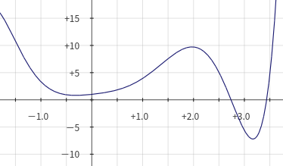
引言
把问题抽象地看成一个函数，而最优解是函数的最低点。
对于一个没有办法在多项式复杂度的算法下完成求解的问题，我们通常会想到一种简单粗暴的方法——贪心算法。选择问题的某一个状态，然后不断向更优的情况靠近。

Slide 6
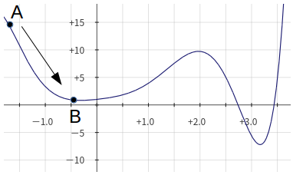
引言
比如从A出发，可以获得局部最优解B，但这显然不是全局最优解
这样做的局限性是，过于局限在局部的一个凹部分而无法跳出去去寻找更优的解。
那我们该如何寻找呢？
Notes:
现在想求函数的（全局）最优解。如果采用贪婪算法，那么从A点开始试探，如果函数值继续减少，那么试探过程就会继续。而当到达点B时，显然我们的探求过程就结束了（因为无论朝哪个方向努力，结果只会越来越大）。最终我们只能找到一个局部最优解B。

Slide 7
什么是退火
退火是指将固体加热到足够高的温度，使分子呈随机排列状态，保持足够的时间，然后以适宜的速度逐步降温使之冷却，最后分子以低能状态排列，固体达到内能最小的稳定状态。
加温过程
等温过程
冷却过程
Notes:
要了解模拟退火，首先要知道金属退火。
简单来说，就是将金属加热到一定温度，保持足够时间，然后以适宜速度冷却。
最终变成晶体也就是我们所要的内能最小的稳定状态。

Slide 8
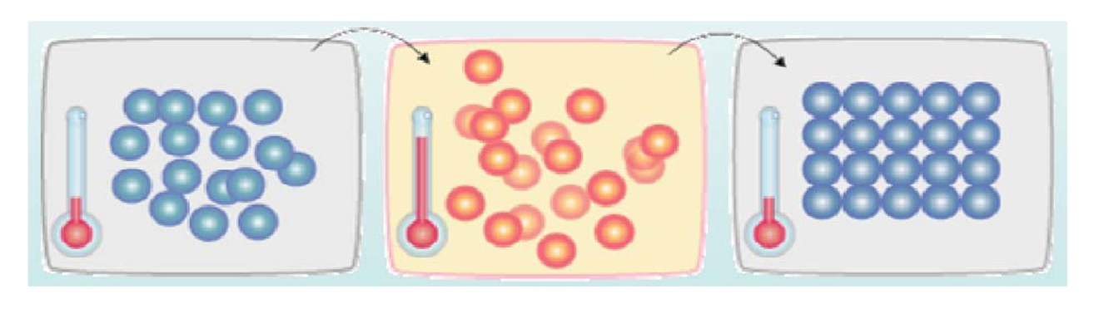
退火过程
01
02
03
在初始状态，
固体内部的粒子存在非均匀状态。
加热到一定温度，
增强其粒子的热运动，
使粒子偏离其平衡位置，消除原来的非均匀状态。
让温度慢慢降低，
达到热平衡状态，
粒子逐渐均匀有序，
最终达到内能最小的状态。

Slide 9
为什么要慢慢降温
对这个系统来说，晶体状态是能量最低状态，而所有缓慢冷却的系统都可以自然达到这个最低能量状态。
实际上，如果液体金属被迅速冷却或猝熄，就不会达到这一状态，而只能达到一种具有较高能量的多晶体状态或非结晶状态。因此，这一过程的本质在于缓慢的冷却，以争取足够的时间，让大量原子在丧失可动性之前进行重新分布，这是确保最低能量状态所必需的条件。
降温步骤太快，降低了粒子往其他方向运动的可能性，容易陷入局部最优；
降温速度过慢，又会使整个退火时间过长。
Notes:
缓缓降温，使得物体分子在每一温度时，能够有足够时间找到安顿位置，则逐渐地，到最后可得到最低能态，系统最安稳。

Slide 10

什么是模拟退火
热力学理论
统计学
模仿自然界退火现象而得，利用了物理中固体物质的退火过程与一般优化问题的相似性。从某一初始温度开始，伴随着温度的不断下降，结合概率突跳特性在解空间中随机寻找全局最优解。
Notes:
模拟退火算法的核心思想是：首先随机选择一个解作为开始，接下来产生一个随机扰动，如果找到比上一个解更接近最优解的解，那么就直接接受这个解。而如果找到的解离得更远了，没关系，以一定的概率接受。或者这样解释：在一定温度下，搜索从一个状态随机地变化到另一个状态；随着温度的不断下降直到最低温度，搜索过程以概率1停留在最优解。

Slide 11
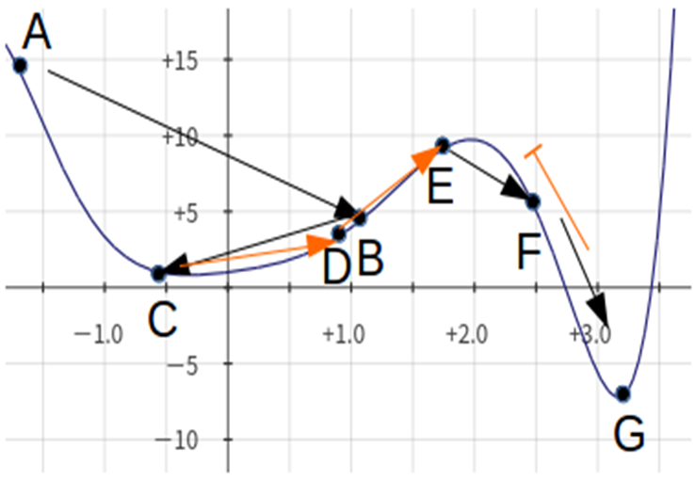
运用模拟退火
模拟退火算法在搜索到局部最优解后，会以一定的概率接受一个比当前解要差的解向右继续移动。经过几次这样的不是局部最优的移动后会到达函数的峰点，于是就跳出了局部最小值，达到全局最优解G。
Notes:
简单说，模拟退火是一种随机化算法。当一个问题的方案数量极大（甚至是无穷的）而且不是一个单峰函数时，我们常使用模拟退火求解。
它与爬山算法最大的不同是，在寻找到一个局部最优解时，赋予了它一个跳出去的概率，也就有更大的机会能找到全局最优解。

Slide 12
相似性
退火过程中的状态
优化问题中的解
根据相似性
并依据Metropolis准则取舍进行迭代
就形成了模拟退火算法
某一状态的能量
某一解的函数值
根据能量取舍状态
根据函数值取舍解
能量最小值的状态
最优解
温度改变
迭代次数改变
Notes:
两者比较，简单了解

Slide 13
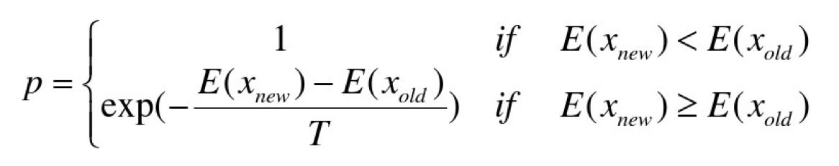
Metropolis准则
在某个温度下固体分子从一个状态转移到另一个状态时，
如果新状态的内能小，则无条件接受；
如果新状态的内能大，则以一定的概率接受它。
Notes:
这条公式就表示：温度越高，出现一次能量差为$Δ$E的降温的概率就越大；温度越低，则出现降温的概率就越小。
又由于$Δ$dE总是小于0（因为退火的过程是温度逐渐下降的过程），因此$Δ$E/kT < 0 （k为常数），所以P($Δ$E)的函数取值范围是(0,1) 。
随着温度T的降低，P($Δ$E)会逐渐降低。
模拟退火算法最大的优势在于其通用性：函数形式如何复杂我不管，我就一步步瞎跑，然后按Metropolis判据概率性的接受这一步就行。

Slide 14
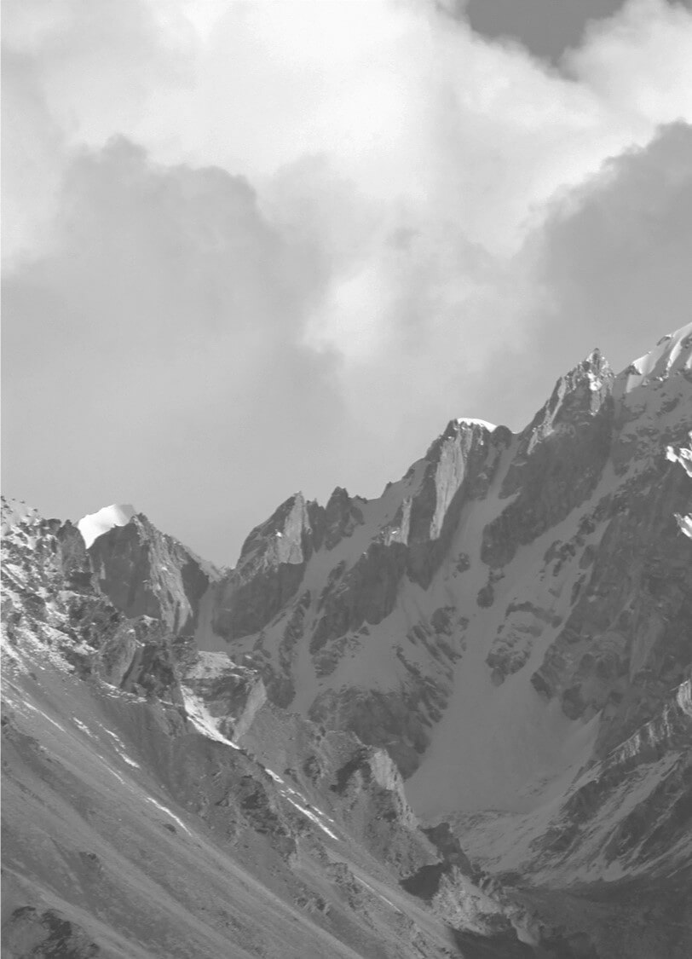
模拟退火的应用
1 在图像处理中的应用
模拟退火算法可以恢复在图像处理中的图像。当图像被污染，可以采用模拟退火算法，将其恢复成未被污染的图像，其中有畸形变换的部位就会被筛掉。
2 在生物工程中的应用
多目标模拟退火算法可以对遗传因子进行基于特性选择的转录起始位点的预测，还可以与不编码蛋白质RNA相比较和预测多个损失函数，以此提高解的多样性。
3 在工业控制中的应用
对于PID控制器的设计问题，运用多目标模拟退火算法可以对其进行求解。对于不相关平行机台的资源分配问题，模拟退火算法可以对其优化以提供更好的工厂排程方法。
4 在机械设计中的应用
模拟退火算法可以为运载火箭的弹道提供更好的设计。利用模拟退火算法还可以对高压共轨电控喷油器电磁阀的关键结构进行多目标优化设计。
5 在电路设计中的应用
在电力系统中对于无功补偿问题可以采用模拟退火算法来改变电容器的大小和位置，以此来提高电压等级。
6 在网络优化中的应用
运用多目标模拟退火算法可以对移动通信领城进行配置优化。对于运用时间驱动的传感器网络可以采用模拟退火算法进行路由优化。
7 在车间调度中的应用
对于车间的调动问题采用模拟退火算法可以降低完成工作时间。对于预约乘车调度问题也可以采用模拟退火算法来解决。
8 其他应用
模拟退火算法可以解决不同矿物的混合问题以达到混合最佳化。空勤人员排班问题也可以用模拟退火算法来解决。

Slide 15
02
算法步骤

Slide 16


参数说明
退火过程由一组初始参数，即冷却进度表控制，它的合理选取是保证算法的全局收敛性和效率的关键。冷却进度表包括：
①.控制参数的初值$T_{0}$：冷却开始的温度
一般来说，只有足够大的T0才能满足算法要求，但是由于不同问题处理的规模不同，所以这个“足够大”也是不同的，有的可能T0=100就好了，但是有的可能T0=1000还不够。
实验表明：初温越大，获得全局最优解的机率越大， 但花费的时间也会越长。

Slide 17
参数说明
②.控制参数T的衰减函数：衰减函数也称为退火策略。
不同退火方法的温度下降速度是不一样的,其中指数降温是最常用的一种退火策略,其温度变化很有规律,直接与参数相关,是我们研究的主要对象。
α是一个接近1的常数，一般取0.5~0.99,它的取值决定了降温的过程。小的衰减量可能导致算法进程迭代次数的增加,从而 使算法进程接受更多的变换,从而访问更多的邻域,搜索更大 范围的解空间,返回更高质量的最终解。

Slide 18
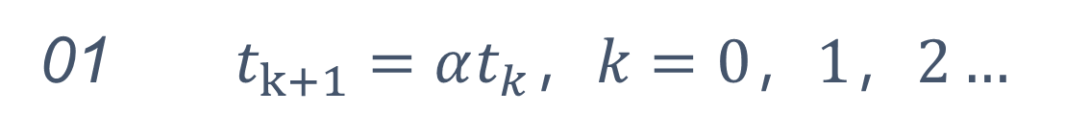
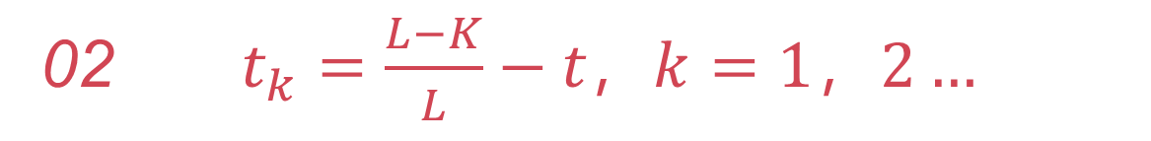
控制参数衰减函数
01 $t_{k+1}=αt_{k}，k=0，1，2…$
其中α是一个接近1的常数。一般取0.5~0.99。
该衰减函数对控制参数的衰减量是随算法进程递减的。
02 $t_{k}=\frac{L−K}{L}−t，k=1，2…$
L为算法控制参数下降的总次数，该衰减函数可以简单的控制
控制参数下降的总次数，只适用于以迭代次数L为停止准则的
冷却进度表。
Notes:
一般选第一种

Slide 19
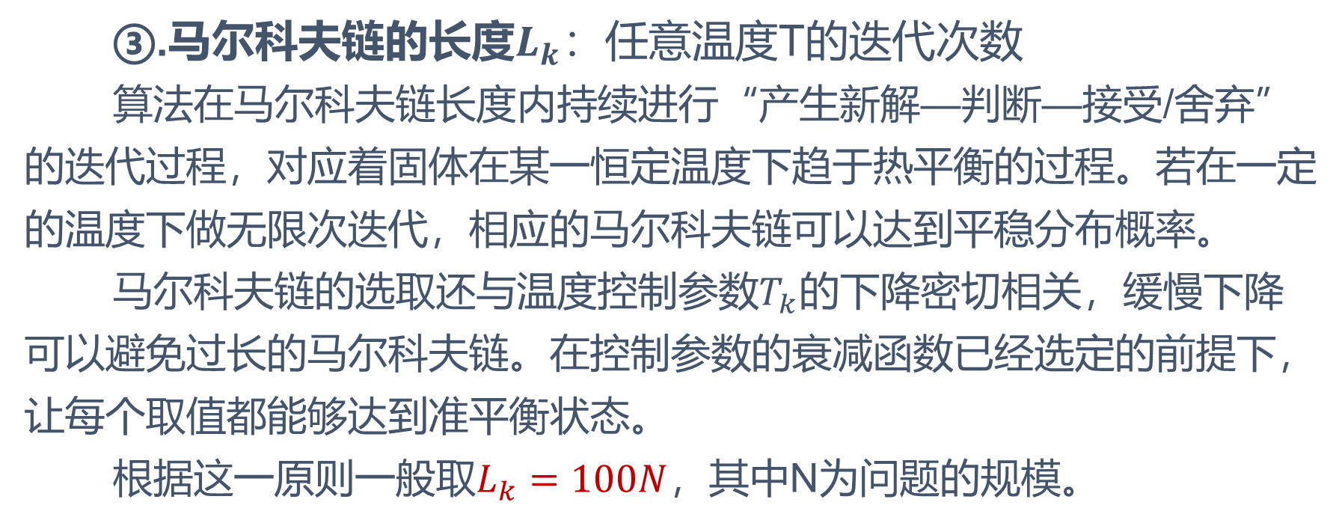
参数说明
③.马尔科夫链的长度$L_{k}$：任意温度T的迭代次数
算法在马尔科夫链长度内持续进行“产生新解—判断—接受/舍弃”的迭代过程，对应着固体在某一恒定温度下趋于热平衡的过程。若在一定的温度下做无限次迭代，相应的马尔科夫链可以达到平稳分布概率。
马尔科夫链的选取还与温度控制参数$T_{k}$的下降密切相关，缓慢下降可以避免过长的马尔科夫链。在控制参数的衰减函数已经选定的前提下，让每个取值都能够达到准平衡状态。
根据这一原则一般取$L_{k}=100N$，其中N为问题的规模。

Slide 20
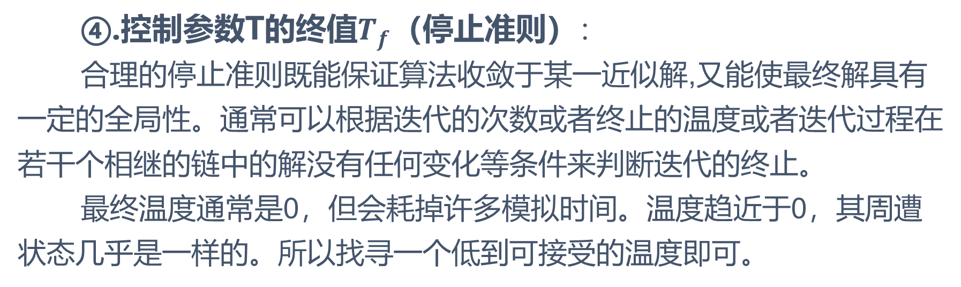
参数说明
④.控制参数T的终值$T_{f}$（停止准则）：
合理的停止准则既能保证算法收敛于某一近似解,又能使最终解具有一定的全局性。通常可以根据迭代的次数或者终止的温度或者迭代过程在若干个相继的链中的解没有任何变化等条件来判断迭代的终止。
最终温度通常是0，但会耗掉许多模拟时间。温度趋近于0，其周遭状态几乎是一样的。所以找寻一个低到可接受的温度即可。

Slide 21

全局最优的条件
初始温度足够高
实际过程中要不断调试，
尽量得到最优的结果。
迭代次数足够大
终止温度足够低
降温过程足够缓慢

Slide 22
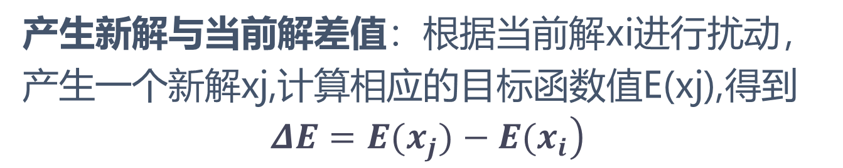
算法步骤
设置当前解：开始退火的初始温度T=T₀ ，随机生成一个初始解x₀，并计算相应的目标函数值E(x₀) 令T等于冷却进度表中的下一个值Ti。
01
03
产生新解与当前解差值：根据当前解xi进行扰动，产生一个新解xj,计算相应的目标函数值E(xj),得到
$$\left.ΔE=E(x_{j})−E(x_{i}\right)$$
02

Slide 23
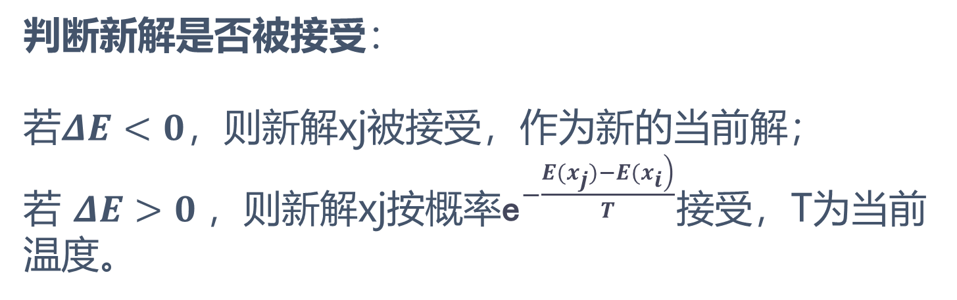
算法步骤
判断新解是否被接受：
若$ΔE<0$，则新解xj被接受，作为新的当前解；
若 $ΔE>0$，则新解xj按概率${\text{e}}^{−\frac{\left.E(x_{j})−E(x_{i}\right)}{T}}$接受，T为当前温度。
03
04
当新解被确定接受时：新解$X_{j}$被作为当前解。

Slide 24
算法步骤
循环以上四个步骤：在温度Ti下，重复k次的扰动和接受过程，即执行步骤(3)与(4)。
05
最后找到全局最优解:
判断T是否已经达到终止温度Tf ，是，则终止算法；否，则转到步骤(2)继续执行。
06

Slide 25
算法流程
随机生成初始解 x
否
扰动产生新解 x_{i}
是否满足Metropolis准则
E(x_{i})<E(x)
否
是
接受新解
是
否
温度是否达到要求
缩减温度
是
得到最优解
结束

Slide 26
03
解决问题

Slide 27

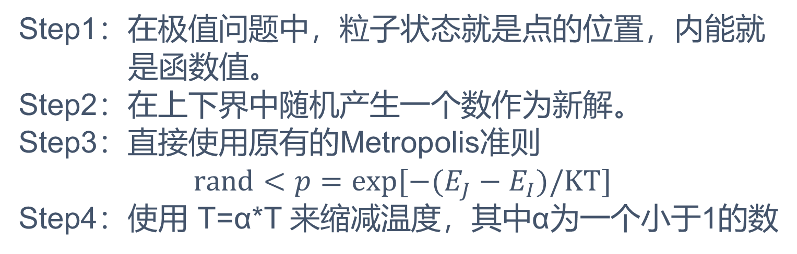
求解函数极值
Step1：在极值问题中，粒子状态就是点的位置，内能就
是函数值。
Step2：在上下界中随机产生一个数作为新解。
Step3：直接使用原有的Metropolis准则
$$rand<p=exp[−(E_{J}−E_{I})/KT]$$
Step4：使用 T=α*T 来缩减温度，其中α为一个小于1的数

Slide 28
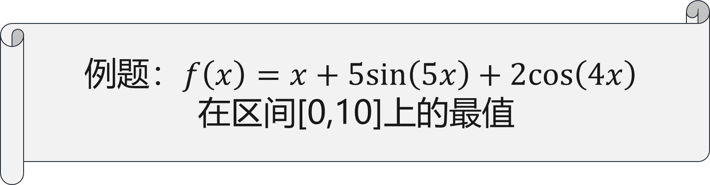
求解函数极值
例题：$f\left(x\right)=x+5sin（5x）+2cos（4x）$
在区间[0,10]上的最值
定义目标函数：
f = x+5*sin(5*x)+2*cos(4*x)
详解见附件一

Slide 29
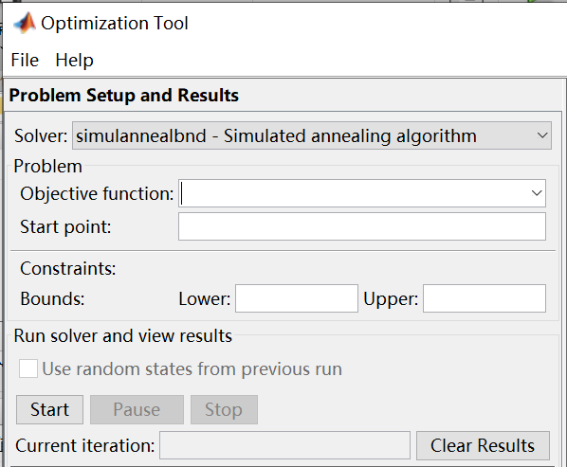
工具箱的使用
选择工具箱里的算法
打开工具箱方法：
工作区输入 optimtool
@+目标函数的m文件名称
起始点，若是二元函数即为矩阵
约束边界
最小值
最大值
清除结果
开始运算

Slide 30
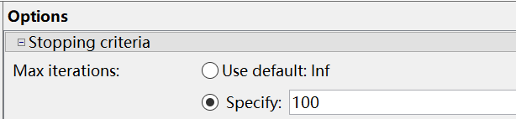

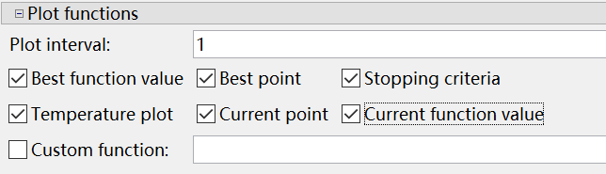
工具箱的使用
最大迭代次数
玻尔兹曼退火
输出图像

Slide 31

求解TSP问题
Step1 控制参数的设置：
降温速率q，初始温度T0，结束温度Tend以及链长L
Step2 初始解：
对于n个城市的TSP问题，得到的解就是对1—n的一个排序，其中每个数字为对应城市的编号，
如对5个城市的TSP问题，则1|5|4|3|2就是一个合法的解，采用产生随机排列的方法产生一个初始解S。

Slide 32
求解TSP问题
Step3 解变换生成新解：
对当前解S1进行变换，产生新的路径数组即新解，这里采用的变换是产生随机数的方法来产生将要交换的城市，用二领域变换法产生新的路径，即新的可行解S2。
例如n=5时，产生两个[1，5]范围内的随机整数r1和r2，确定两个位置，将其对换位置。如r1=2，r2=4
1 |5| 4 |3| 2
得到新解为：
1 |3| 4 |5| 2

Slide 33

求解TSP问题
Step4 Metropolis准则：
若路径长度函数为f(S)，则当前解的路径为f(S1)，新解的路径为f(S2),路径差为df，根据Metropolis准则：如果df<0,则以概率1接受新的路径，否则以概率exp(-df/T)接受新的路径。
Step5 降温：
利用降温速率q进行降温，即T=q*T，若T小于结束温度，则停止迭代输出当前解状态，否则继续迭代。
详解见附件二

Slide 34
04
总结与作业

Slide 35
总结
1.以一定的概率接受恶化解
2.引进算法控制参数 3.使用对象函数值进行搜索
4.隐含并行性
5.搜索复杂区域

Slide 36
模拟退火优缺点
它能够处理具有任意程度的非线性、不连续性、随机性的目标函数，目标函数可以具有任意边界条件和约束。
比起其他的非线性优化算法，模拟退火的编程工作量小，且易于实现，统计上可以保证找到全局最优解。
优点
找到最优解要耗费非常多的时间
参数调整到最合适比较困难
使用不当(如降温过快等)会找到误差很大的结果
缺点

Slide 37
模拟退火的改进
设计合适的状态产生函数（扰动），使其根据搜索进程的需要表现出状态的全空间分散性或局部区域性。
采用并行搜索结构。
为避免陷入局部极小，改进对温度的控制方式。
结合其他搜索机制的算法，如遗传算法。

Slide 38
作业
具体内容见“作业”文件夹
提交作业格式：班级-姓名-学号
2月23号24:00前
邮箱：1253574127@qq.com

Slide 39
感谢聆听

